Slide 1
Litva

Slide 2
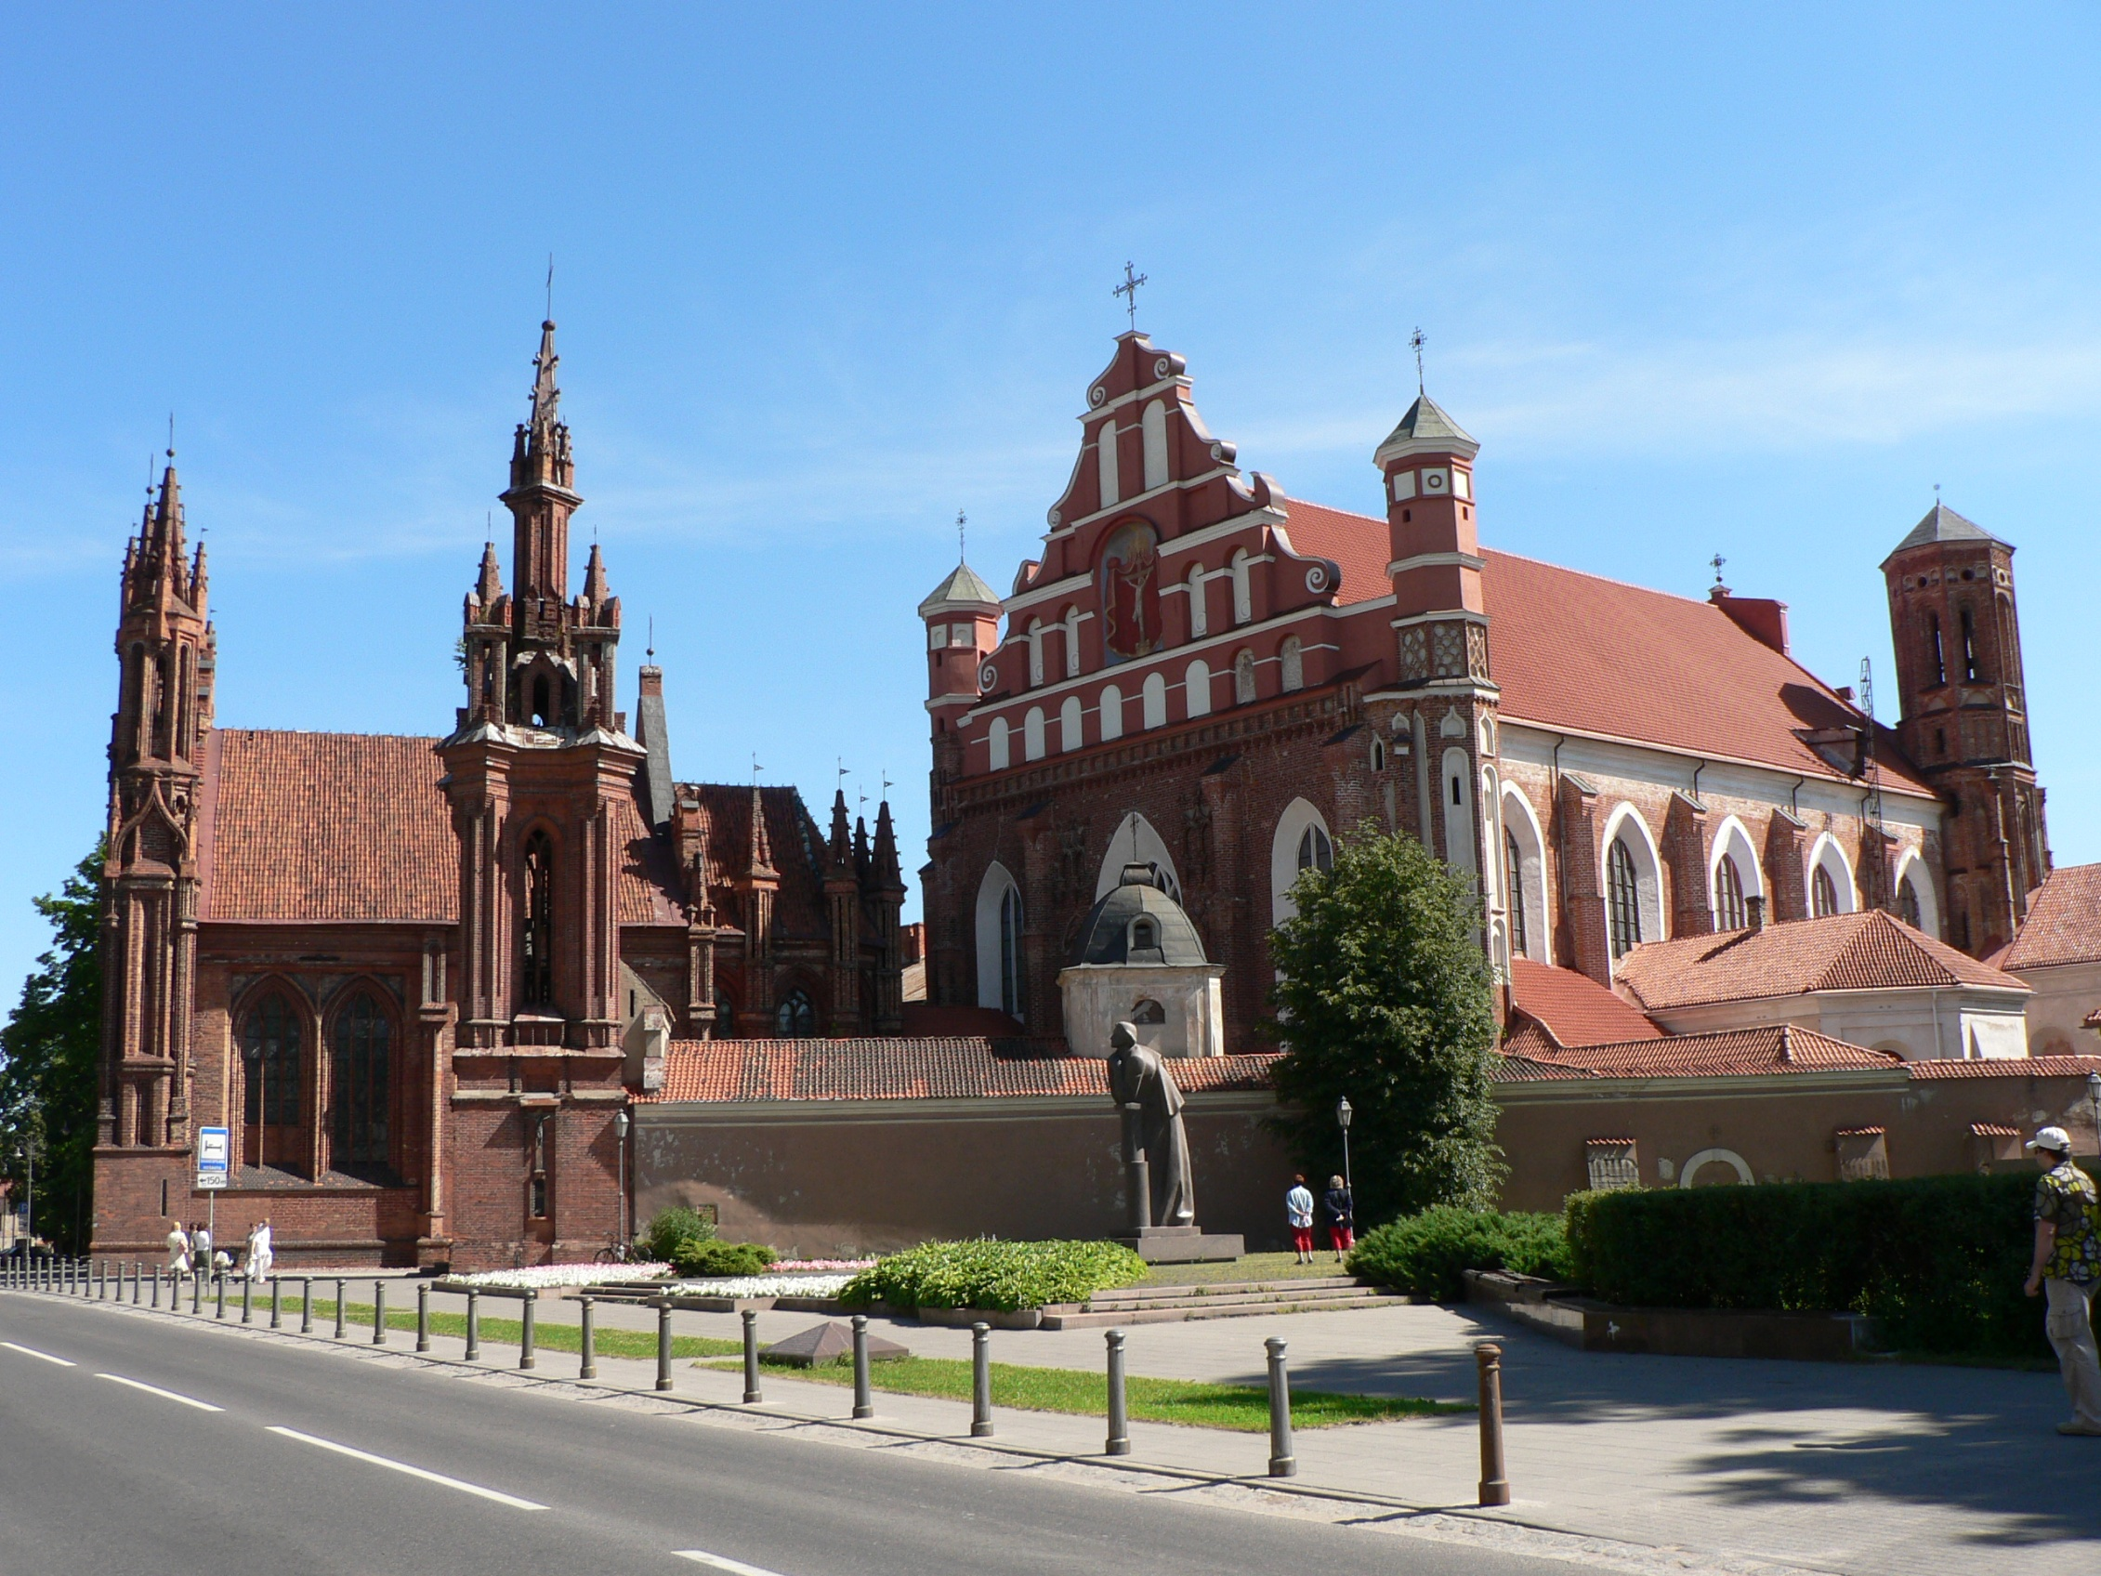
Vilnius
Notes:
najväčšie historické centrum v strednej a východnej Európe ... zachovaná architektúra s ruskými kultúrnymi črtmi
Centrum mesta z väčšej časti ohraničujú rieky Neris a Vilnia, ktoré slúžia ako akýsi kompas pre orientáciu turistov.
meszo kostolov .... najstarši sv Mikuláša koniec 16.st.
Vilňus, hlavné mesto s nádherným historickým centrom, od roku 1994 je súčasťou svetového dedičstva UNESCO. Mesto je plné kostolov, veží a stavieb všetkých štýlov (renesančný, gotický, barokový, neoklasicistický) v harmonickom súzvuku. Mesto tiež charakterizuje rušný nočný život s množstvom hudobných festivalov a kultúrnych podujatí.

Slide 3
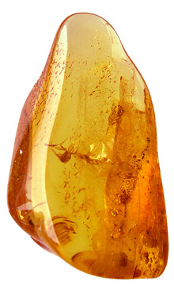
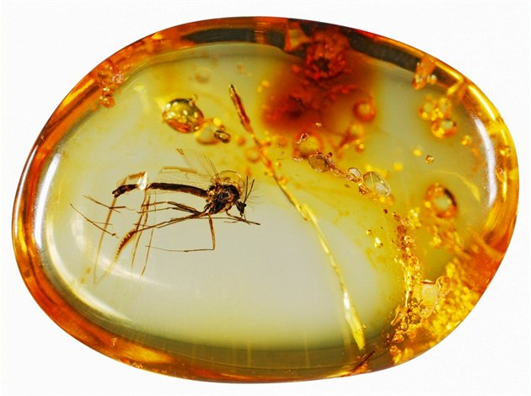
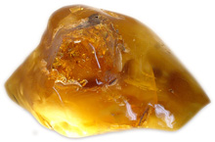
Jantár
Notes:
Jantár je neodmysliteľným symbolom nielen Vilniusu, ale aj celej Litvy.

Slide 4
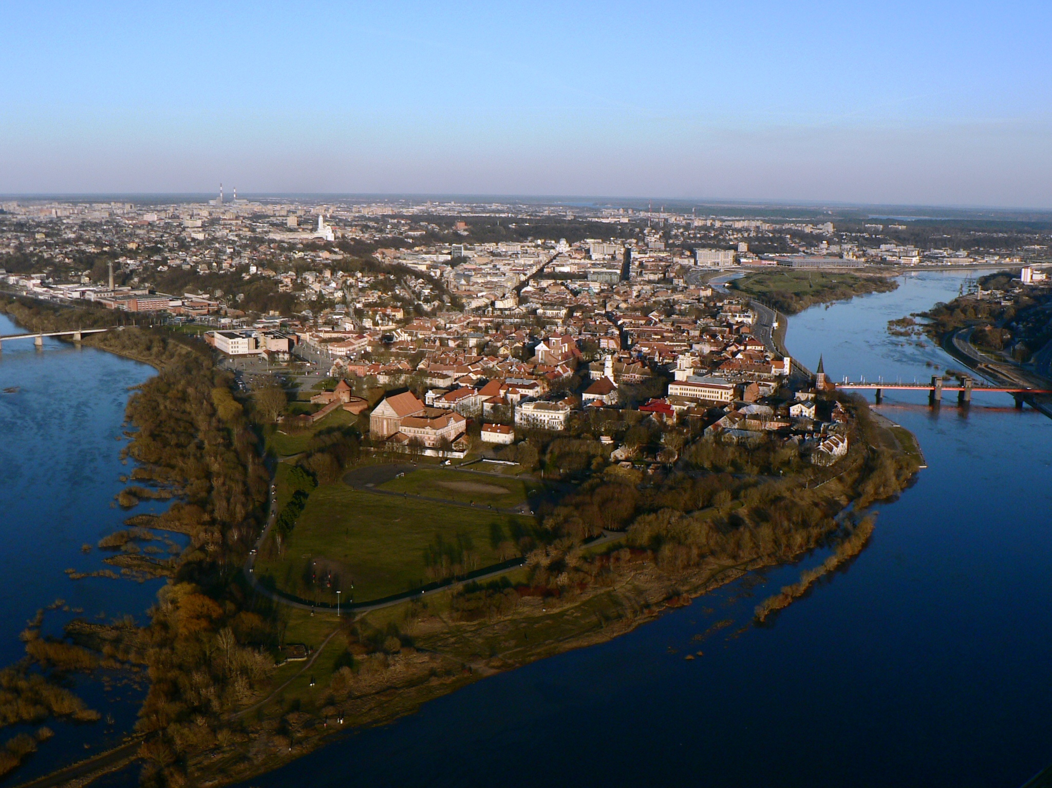
Kaunas
Notes:
kulturne centrum Litovcov
historické hlavne mesto
hé najväčšie mesto, vyniká svojou krásnou architektúrou (kostol Svätého Michala Archanjela, palác Perkunas, kláštor Pazaislis, radnica). Tradičnou lanovkou sa môžete vyviezť na vrch Aleksotas, odkiaľ je pekný výhľad na mesto.

Slide 5
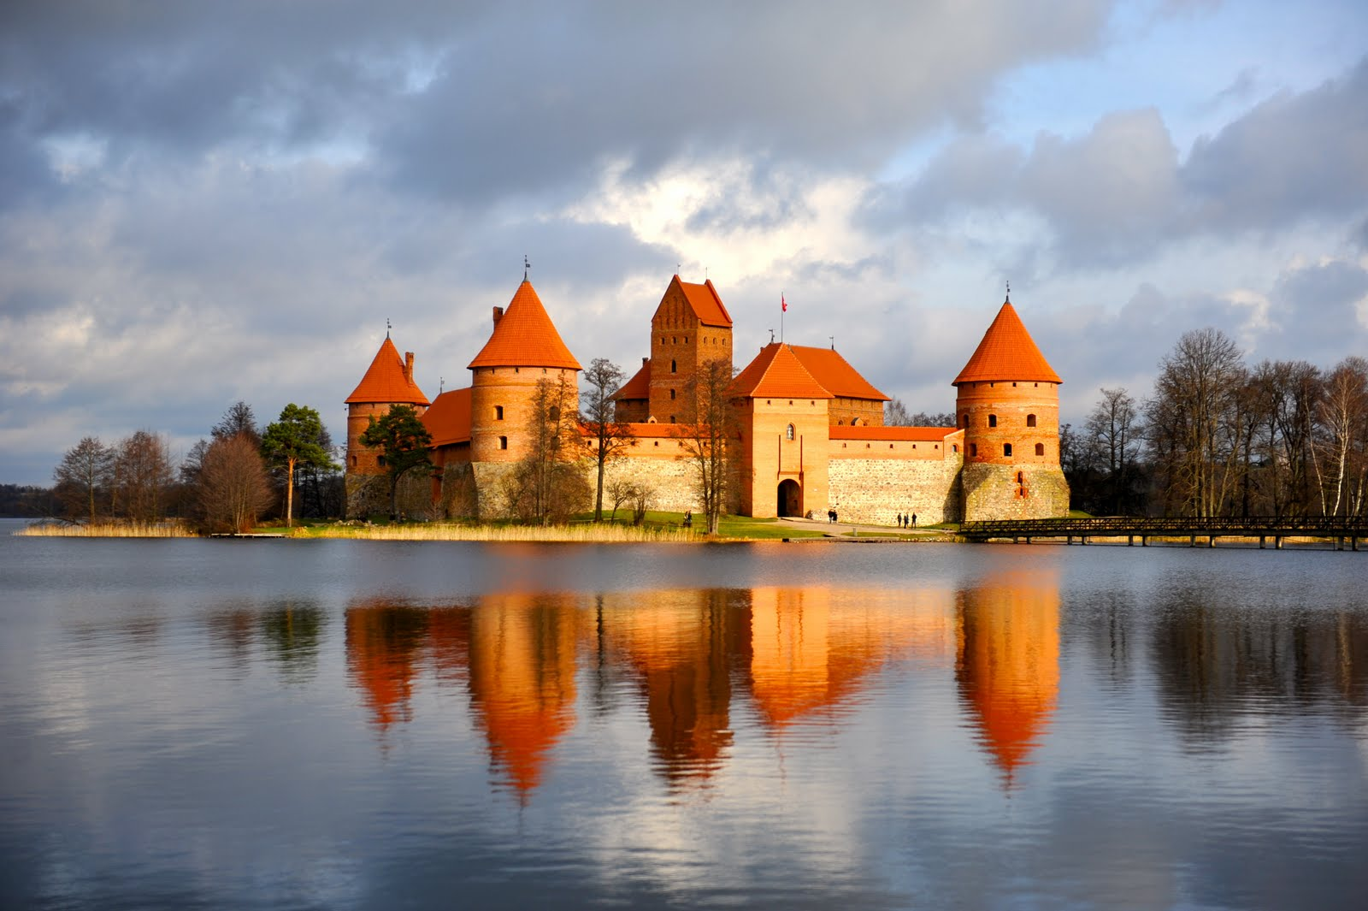
Trakkai
Notes:
Národný park
Trakkaiský hrad
stred Európy
v stredoveku hlavné mesto Litvy, vzdialené 30 km od Vilňusu, je prvoradým turistickým cieľom. Nachádza sa tu nádherný národný park s idylickými krajinkami, 33 jazier a hrad Ten bol postavený z pálených tehál na jazernom ostrove v 14. storočí, vo svojej triede je najväčším hradom vo východnej Európe.

Slide 6
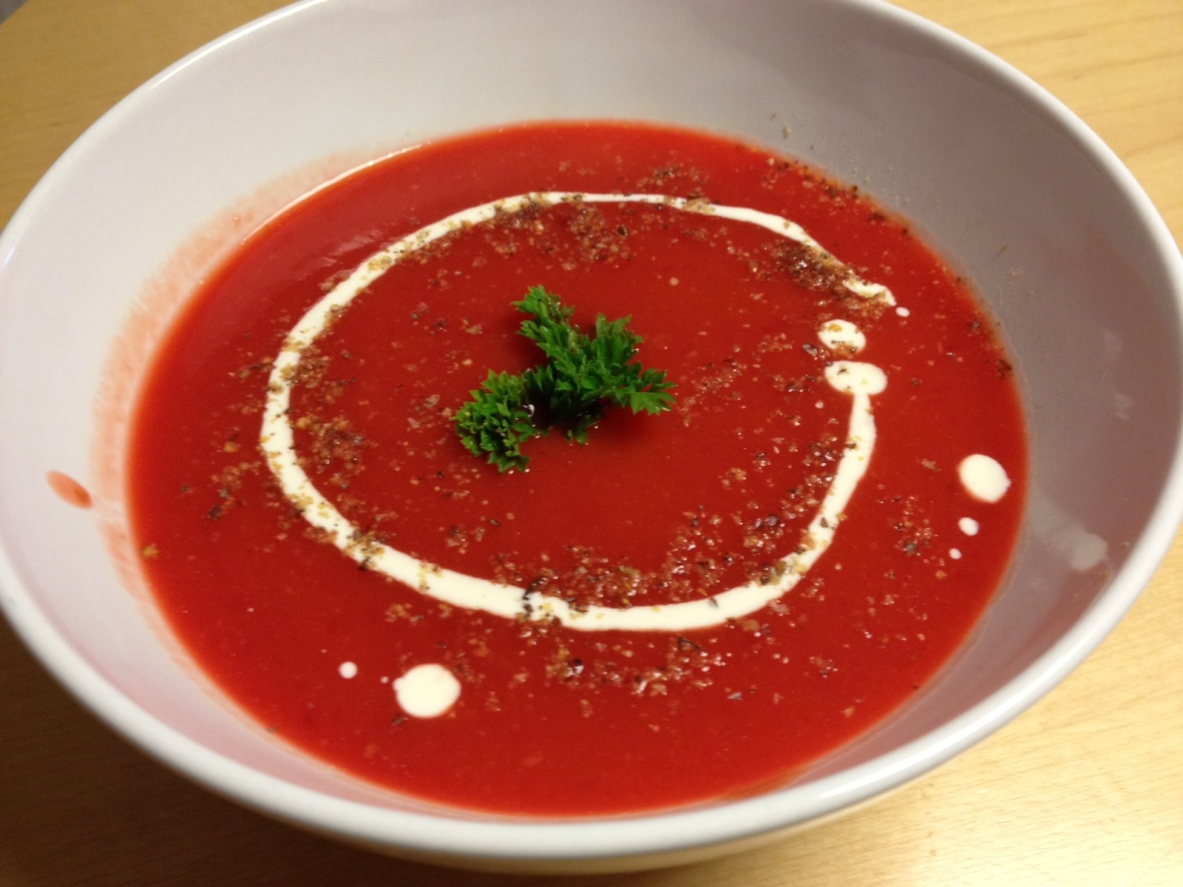
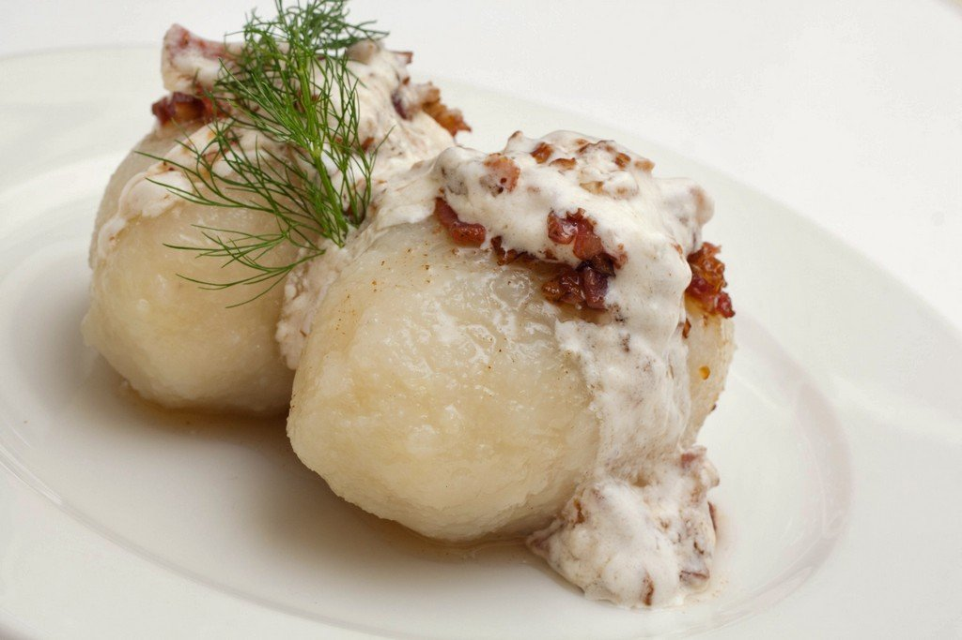
polievka z červenej repy
Zepalinai
Notes:
polievku z červenej repy
Ako hlavný chod sa odporúča národné jedlo, takzvané .Zepalinai

Slide 7
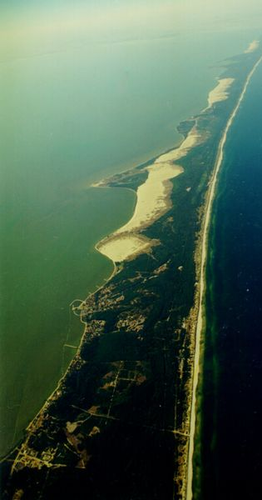
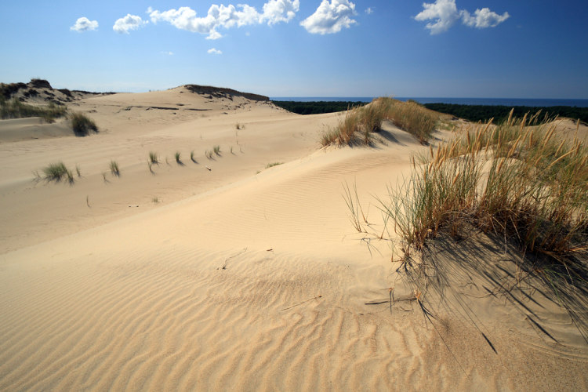
Kurská kosa
Notes:
polostrov vychádzajúci z Kaliningradskej oblasti.... takmer sa dotýka pobrežia Litvy pri meste Klaipeda
dlhý 100km ... široký niekoľko 100 metrov
piesočné duny... pohybujú sa premiestňujú .... zničili 4 dediny
2000 - UNESCO

Slide 8
Lotyšsko

Slide 9
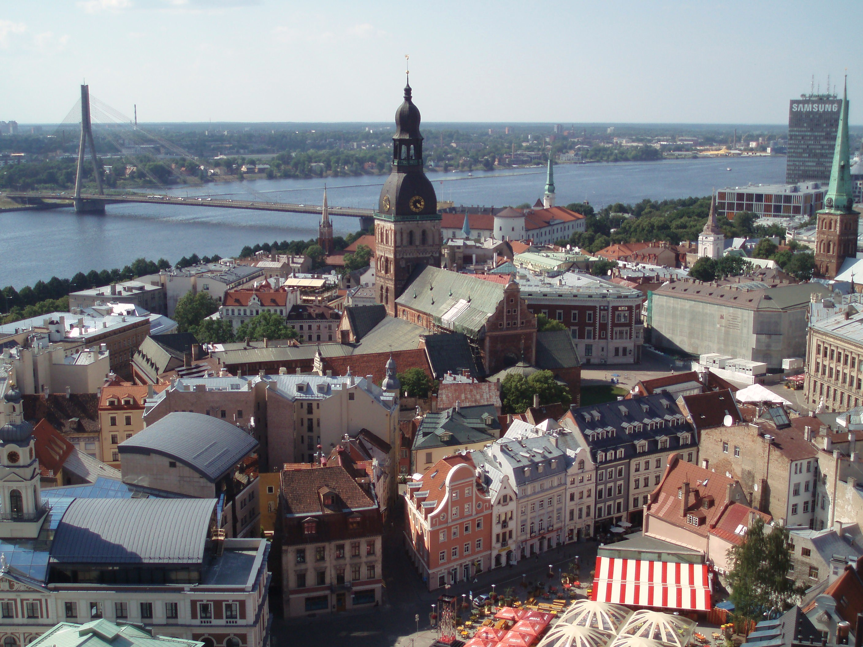
Riga
Notes:
hlavné mesto krajiny, je najväčším mestom pobaltských krajín a najväčšie kultúrne centrum regiónu. Historické centrum mesta vyhlásilo v roku 1997 UNESCO za súčasť svetového dedičstva pre jeho nádhernú architektúru z 19. storočia a mnohé secesné stavby. Ďalšími zaujímavými stavbami sú katedrála, hrad, kostol Svätého Petra, Dom čiernych hláv a Pamätník slobody.

Slide 10
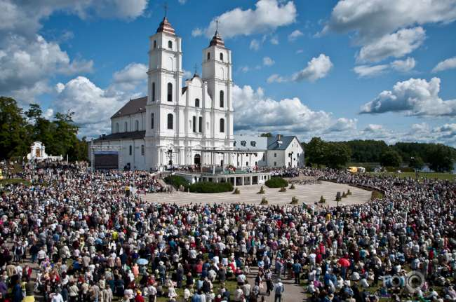
Aglona
Notes:
Aglona s nádhernou bazilikou zo záveru 18. storočia je centrom lotyšského katolicizmu. Je medzinárodne známym svätostánkom, ktorý každoročne 14. a 15. augusta navštívia tisíce pútnikov. Iba 40 km od Anglony sa nachádza Daugavpils s veľkým historickým centrom a neprehliadnuteľnou pevnosťou z 18. storočia.

Slide 11
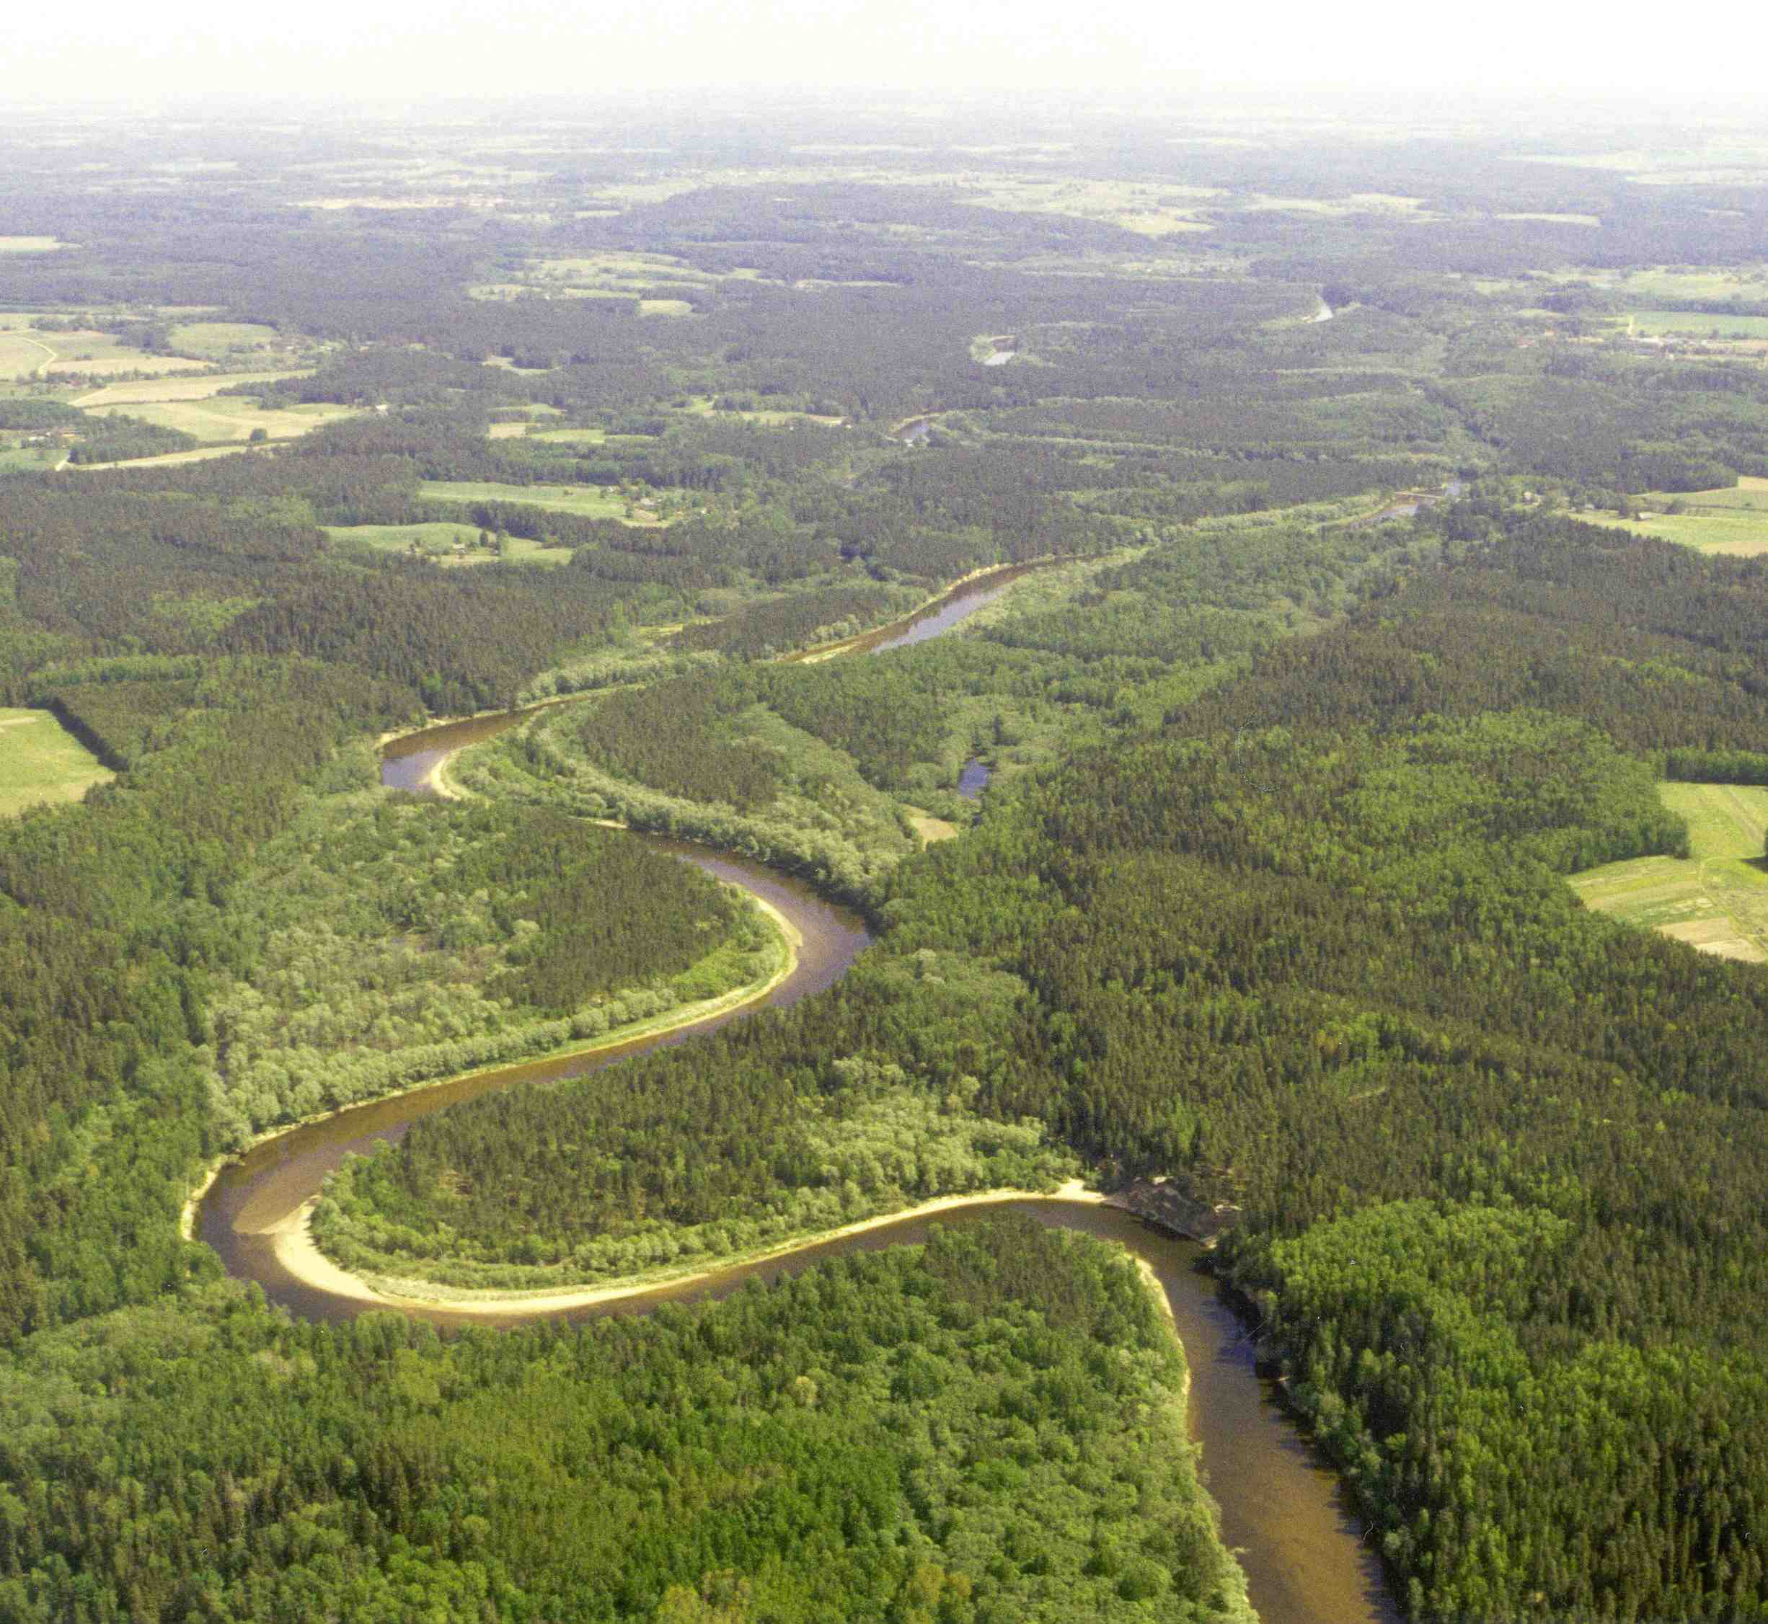
Národný park Gaujas
Notes:
Národný park Gaujas, 452 km2 divokej prírody, s turistickou infraštruktúrou a vyhľadávanými stredovekými mestami Sigulda a Césis. Ak uprednostňujete pláž, mesto Jurmala má 33 km pobrežia, liečivé pramene a krásne mestské centrum so 4 000 budovami z dreva.

Slide 12
Estónsko

Slide 13
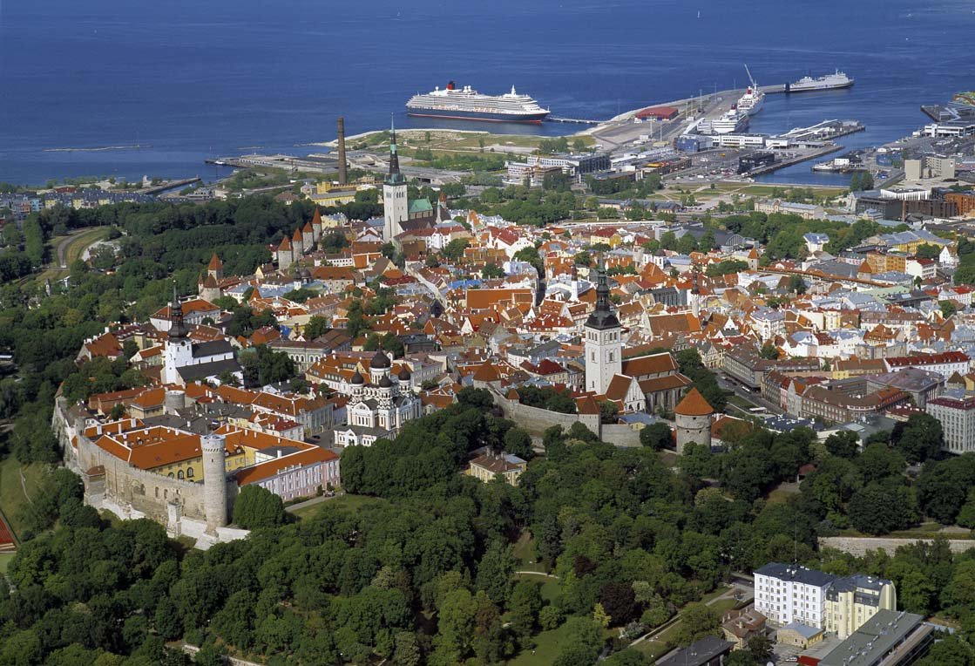
Tallinn
Notes:
Tallin je starobylé prímorské hlavné mesto Estónska, od roku 1997 súčasť svetového dedičstva UNESCO. Má jedno z najzachovalejších mestských centier na svete s hlavným námestím a radnicou, lekárňou, domom Bratstva čiernych hláv, katedrálou Alexandra Nevského, palácom Kadriorg a kostolmi Svätého Olava, Svätého Mikuláša a Ducha svätého.

Slide 14
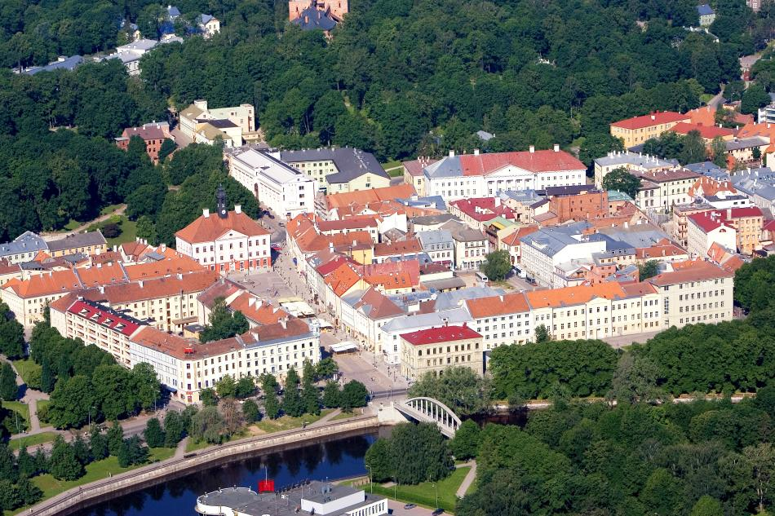
Tartu
Notes:
Tartu, druhé najväčšie mesto, ktorým preteká rieka Emajogi. Odporúčame navštíviť radnicu, univerzitu, pamätník švédskeho kráľa Gustava Adolfa II., ruiny kostola Svätého Jána zo 14. storočia. Nevynechajte krásny park Toomemägi, v starobylej pevnosti s Diabolským a Anjelským mostom a astronomickým observatóriom.

Slide 15
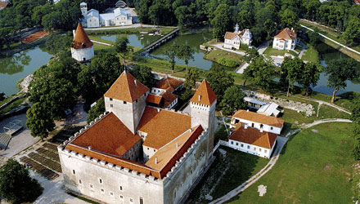
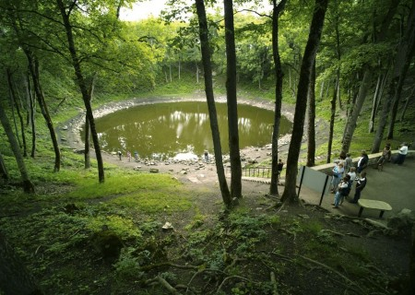
Saaremaa
Notes:
Saaremaa, najväčší z 1500 estónskych ostrovov, láka turistov svojou krajinou. V jeho starobylom hlavnom meste Kuressaare je hrad zo 14. storočia. Iným navštevovaným ostrovom je Hiiumaa, s krásnymi plážami. Mesto Pärnu má tiež nádherné pobrežie s plážami.

Slide 16
Zdroje
http://cestovanie.sme.sk/cest_lokalita.asp?kr=30
http://cestovanie.sme.sk/cest_lokalita.asp?kr=34
http://cestovanie.pravda.sk/mesta/clanok/4905-litva-krajina-jantaru/
https://www.iuventa.sk/files/documents/1_eurodesk/import/D%C3%B4le%C5%BEit%C3%A9%20linky/Estonsko.pdf

